Slide 1
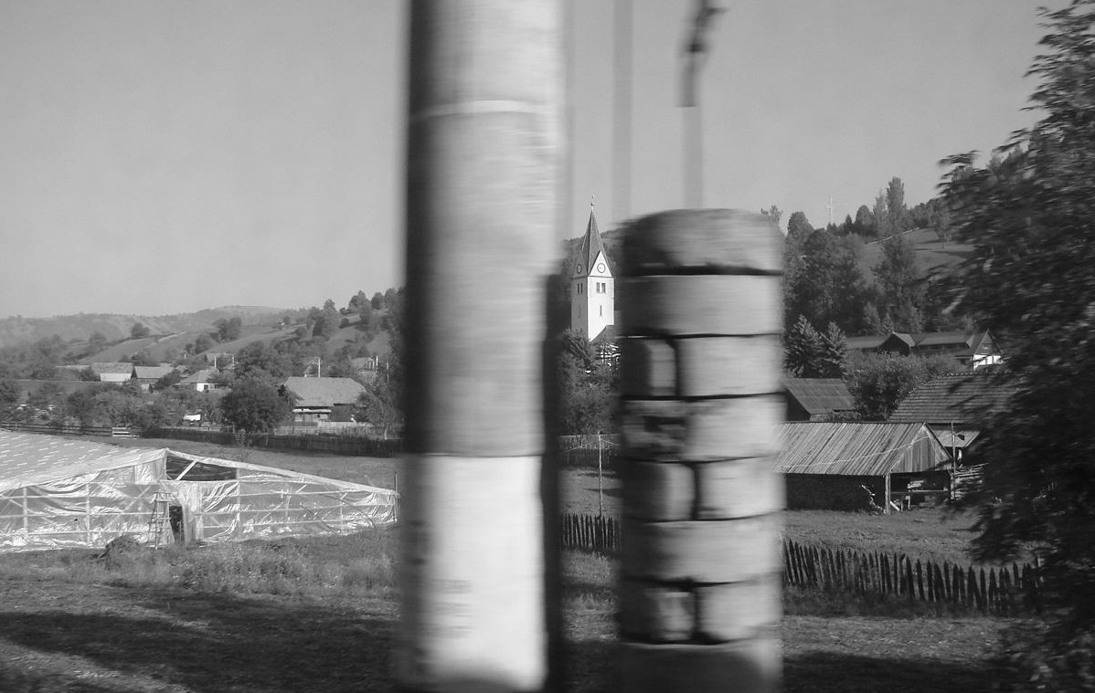
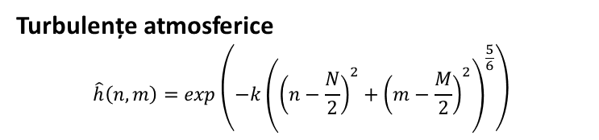

Model liniar de degradare: $g=\left(h⊗f\right)+η$ $\hat{g}=\hat{h}⋅\hat{f}+\hat{η}$
Impuls
(factor de degradare)
Imagine degradată
Imagine clară
Zgomot
Turbulențe atmosferice
$$\hat{h}\left(n,m\right)=exp\left(−k{\left({\left(n−\frac{N}{2}\right)}^{2}+{\left(m−\frac{M}{2}\right)}^{2}\right)}^{\frac{5}{6}}\right)$$
Mișcare (motion blur) domeniu continuu
(acumulare a intensităților luminoase în senzor)
- pe X
$$\hat{h}\left(n,m\right)=\frac{T∙sin\left(π∙n∙a\right)}{π∙n∙a}exp\left(−π∙i∙n∙a\right)$$
- pe y
$$\hat{h}\left(n,m\right)=\frac{T∙sin\left(π∙m∙b\right)}{π∙m∙b}exp\left(−π∙i∙m∙b\right)$$
- pe ambele direcții
$$\hat{h}\left(n,m\right)=\frac{T∙sin\left(π∙\left(n∙a+m∙b\right)\right)}{π∙\left(n∙a+m∙b\right)}exp\left(−π∙i∙\left(n∙a+m∙b\right)\right)$$

Slide 2
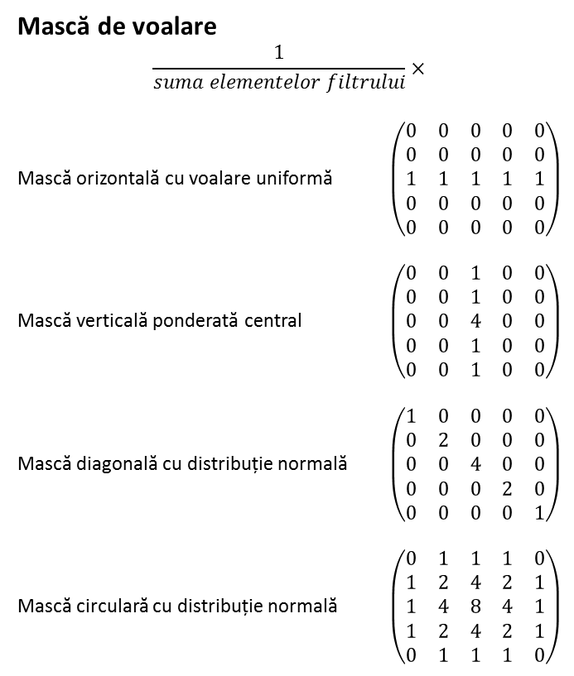
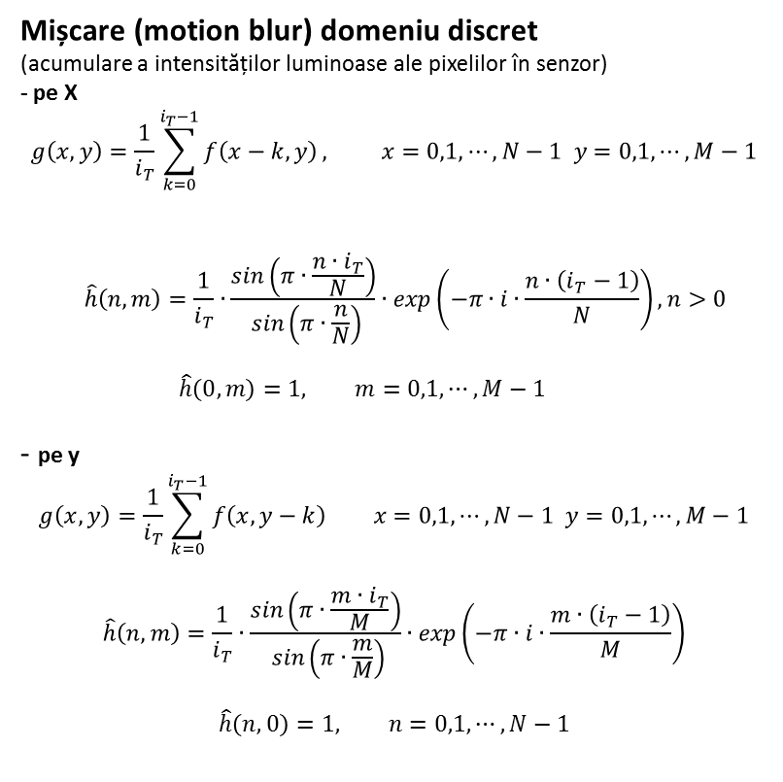
Mișcare (motion blur) domeniu discret
(acumulare a intensităților luminoase ale pixelilor în senzor)
- pe X
$$g\left(x,y\right)=\frac{1}{i_{T}}\sum_{k=0}^{i_{T}−1}{f\left(x−k,y\right)}, x=0,1,⋯,N−1 y=0,1,⋯,M−1$$
$$\hat{h}\left(n,m\right)=\frac{1}{i_{T}}∙\frac{sin\left(π∙\frac{n∙i_{T}}{N}\right)}{ sin\left(π∙\frac{n}{N}\right)}∙exp\left(−π∙i∙\frac{n∙\left(i_{T}−1\right)}{N}\right), n>0$$
$$\hat{h}\left(0,m\right)=1, m=0,1,⋯,M−1$$
- pe y
$$g\left(x,y\right)=\frac{1}{i_{T}}\sum_{k=0}^{i_{T}−1}{f\left(x,y−k\right)} x=0,1,⋯,N−1 y=0,1,⋯,M−1$$
$$\hat{h}\left(n,m\right)=\frac{1}{i_{T}}∙\frac{sin\left(π∙\frac{m∙i_{T}}{M}\right)}{ sin\left(π∙\frac{m}{M}\right)}∙exp\left(−π∙i∙\frac{m∙\left(i_{T}−1\right)}{M}\right)$$
$$\hat{h}\left(n,0\right)=1, n=0,1,⋯,N−1$$
Mască de voalare
$$\frac{1}{suma elementelor filtrului}×$$
Mască orizontală cu voalare uniformă $\left(\begin{matrix}0 & 0 & 0 & 0 & 0 \\ 0 & 0 & 0 & 0 & 0 \\ 1 & 1 & 1 & 1 & 1 \\ 0 & 0 & 0 & 0 & 0 \\ 0 & 0 & 0 & 0 & 0\end{matrix}\right)$
Mască verticală ponderată central $\left(\begin{matrix}0 & 0 & 1 & 0 & 0 \\ 0 & 0 & 1 & 0 & 0 \\ 0 & 0 & 4 & 0 & 0 \\ 0 & 0 & 1 & 0 & 0 \\ 0 & 0 & 1 & 0 & 0\end{matrix}\right)$
Mască diagonală cu distribuție normală $\left(\begin{matrix}1 & 0 & 0 & 0 & 0 \\ 0 & 2 & 0 & 0 & 0 \\ 0 & 0 & 4 & 0 & 0 \\ 0 & 0 & 0 & 2 & 0 \\ 0 & 0 & 0 & 0 & 1\end{matrix}\right)$
Mască circulară cu distribuție normală $\left(\begin{matrix}0 & 1 & 1 & 1 & 0 \\ 1 & 2 & 4 & 2 & 1 \\ 1 & 4 & 8 & 4 & 1 \\ 1 & 2 & 4 & 2 & 1 \\ 0 & 1 & 1 & 1 & 0\end{matrix}\right)$

Slide 3
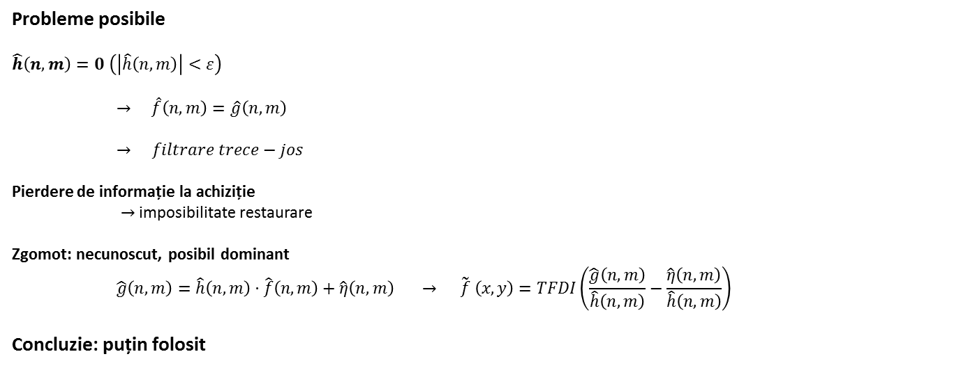
Filtru invers
$$\hat{g}\left(n,m\right)=\hat{h}\left(n,m\right)⋅\hat{f}\left(n,m\right) → \hat{f}\left(n,m\right)=\hat{g}\left(n,m\right)∙\frac{1}{\hat{h}\left(n,m\right)} → f\left(x,y\right)=TFDI\left(\hat{g}\left(n,m\right)∙\frac{1}{\hat{h}\left(n,m\right)}\right)$$
Probleme posibile
$$\hat{h}\left(n,m\right)=0 \left(\left|\hat{h}\left(n,m\right)\right|<ε\right)$$
$→ \hat{f}\left(n,m\right)=\hat{g}\left(n,m\right)$
$→ filtrare trece−jos$
Pierdere de informație la achiziție
$→$ imposibilitate restaurare
Zgomot: necunoscut, posibil dominant
$$\hat{g}\left(n,m\right)=\hat{h}\left(n,m\right)⋅\hat{f}\left(n,m\right)+\hat{η}\left(n,m\right) → \tilde{f} \left(x,y\right)=TFDI\left(\frac{\hat{g}\left(n,m\right)}{\hat{h}\left(n,m\right)}−\frac{\hat{η}\left(n,m\right)}{\hat{h}\left(n,m\right)}\right)$$
Concluzie: puțin folosit

Slide 4
Ce facem:
aplicare mască spațială de voalare în domeniul spațial
aplicare mască spațială de voalare în domeniul de frecvențe
Rezultatul aplicării măștii spațiale e același în ambele cazuri?
aplicare filtru invers pentru reducerea perturbării de voalare induse cu mască spațială
Calcul SNR față de imaginea originală
Imaginea originală
Imaginea perturbată în domeniul spațial
Imaginea perturbată în domeniul de frecvențe
Imaginea restaurată cu filtrul invers din imagine perturbată în domeniul spațial
Imaginea restaurată cu filtrul invers din imagine perturbată în domeniul de frecvențe

Slide 5
Aplicare mască spațială de voalare în domeniul spațial
Funcție
I/: fișier imagine (cu cale), fișier mască, tip fișier imagine rezultat
/E: SNR (perturbată, originală)
Încărcare imagine
Dacă imaginea e RGB, transformare în monocrom
Salvare imagine monocromă în directorul curent cu numele original (fără cale, extensie) + „-gray.” + tip
Încărcare filtru (cu împărțire la suma elementelor)
Aplicare filtru spațial
Vizualizare imagine originală și perturbată
Salvare imagine perturbată în directorul curent cu numele original (fără cale, extensie) + „-gray” + nume filtru (fără extensie) + „.” + tip
Calcul SNR (perturbată, originală)

Slide 6
Aplicare mască spațială de voalare în domeniul de frecvențe
Funcție
I/: fișier imagine (cu cale), fișier mască, tip fișier imagine rezultat
/E: SNR (perturbată, originală)
Încărcare imagine
Dacă imaginea e RGB, transformare în monocrom
Salvare imagine monocromă în directorul curent cu numele original (fără cale, extensie) + „-gray.” + tip
Încărcare filtru (cu împărțire la suma elementelor) și determinare dimensiuni
Calcul dimensiuni imagine expandată și creare imagine expandată
Centrare imagine expandată
Calcul TFD imagine expandată
Calcul funcție filtru în domeniul de frecvențe (imagine expandată, centrare, TFD, de-centrare)
Aplicare filtru în domeniul de frecvențe
Revenire în domeniul spațial
De-centrare
Eliminare reziduuri complexe (erori de reprezentare și calcul)
Extragere imagine perturbată
Vizualizare imagine originală și perturbată
Salvare imagine perturbată în directorul curent cu numele original (fără cale, extensie) + „-gray” + nume filtru (fără extensie) + „frecv.” + tip
Calcul SNR (perturbată, originală)

Slide 7
Aplicare filtru invers cu mască spațială în domeniul de frecvențe
Funcție
I/: fișier imagine mono (local), fișier mască, vecinătatea lui zero, tip fișier imagine rezultat
/E: -
Încărcare imagine perturbată
Încărcare filtru, cu împărțire
Calcul dimensiuni imagine expandată, creare imagine expandată, centrare, calcul TFD
Calcul funcție filtru în domeniul de frecvențe pe baza filtrului spațial
Aplicarea filtrului invers
Revenire în domeniul spațial, de-centrare, eliminare reziduuri
Extragere imagine filtrată
Vizualizare imagine perturbată și imagine filtrată
Salvare imagine filtrată cu numele primit (fără extensie) + „-R” + nume filtru (fără extensie) + „-fr-” + eps + tip

